Slide 1
Create SMD PDF in PADS

Slide 2
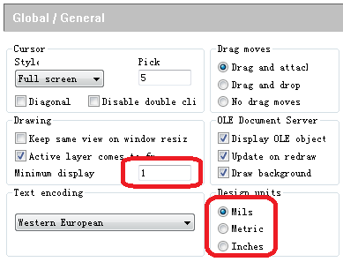
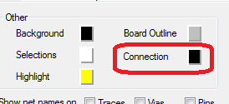
先将board文件从Allegro转换到PADS
打开PADS档案后，先把飞线设置为黑色，再把最小线宽设为1mil

Slide 3
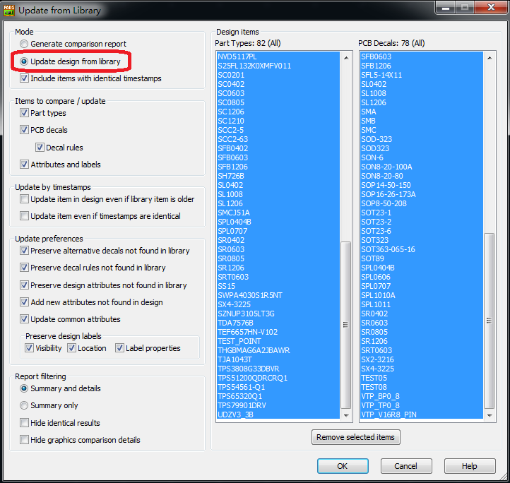
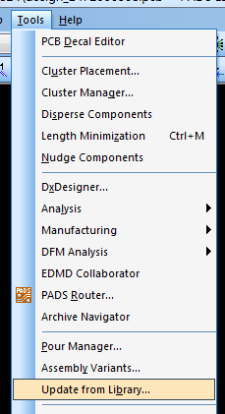
3. 将所有元件update from library

Slide 4
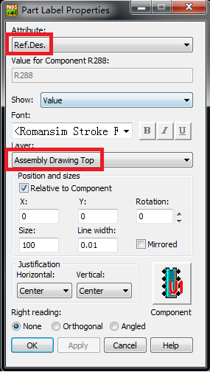
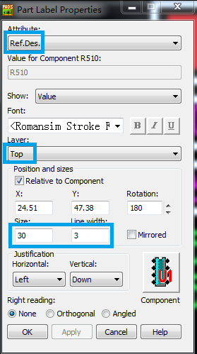
4. 此时更新后的元件的Ref Des 在Assembly Drawing Top/Bottom层
5. 先将Top和Bottom层余留的一小部分Ref Des文字删掉，再将Assembly Drawing Top/Bottom的Ref Des文字change到Top/Bottom 层。字体size改为30，线宽3。建议0201的元件的文字size改为20。

Slide 5
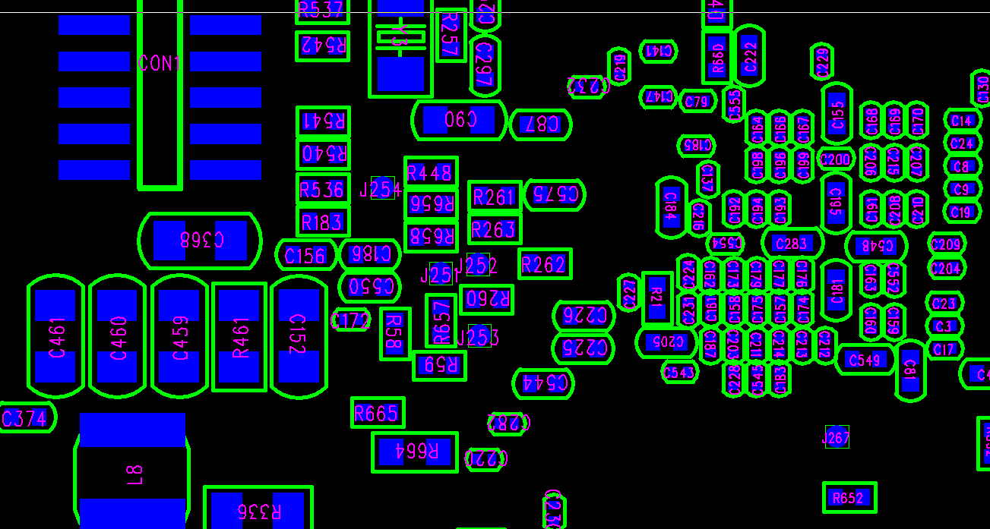
6. 此时元件的Ref Des会出现在元件的中心

Slide 6
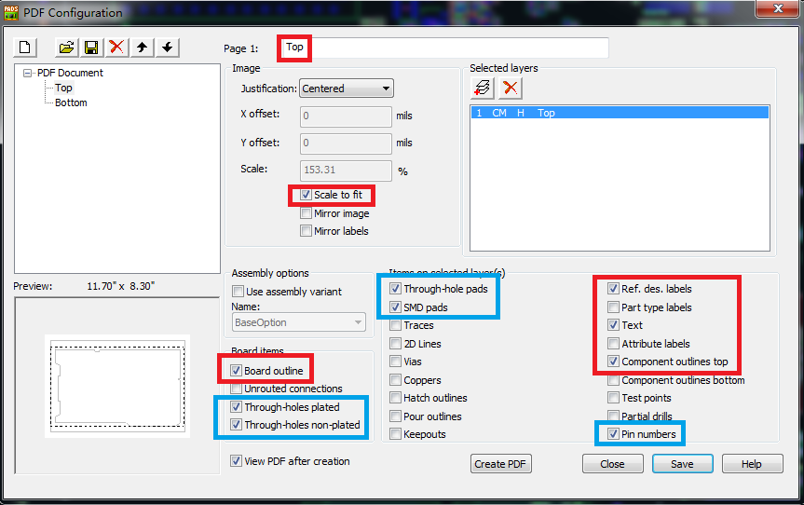
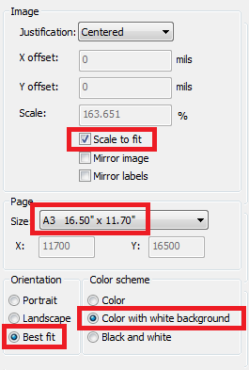
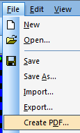
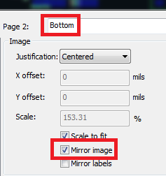
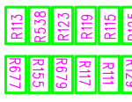
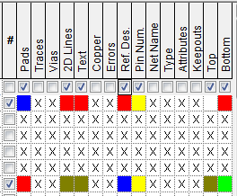
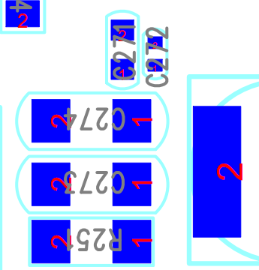
7. 生成带Ref Des的SMD PDF file
生成for工厂SMD的PDF只选红色框选部分（NXXXX-XX-XXX-SMD.pdf）
生成for SW测试查询的PDF选红色和蓝色框选部分(NXXXX-XX-XXX-SW.pdf）
Bottom 和Top设置一样，只是要多选Mirror image

Slide 7
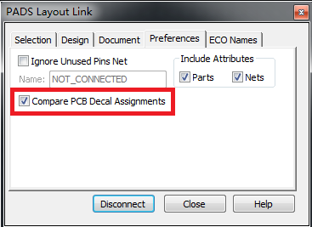
生成带Ref Des和Value的SMD PDF file，先将线路ECO to PCB里，ECO时需勾选Preferences → Compare PCB Decal Assignments

Slide 8
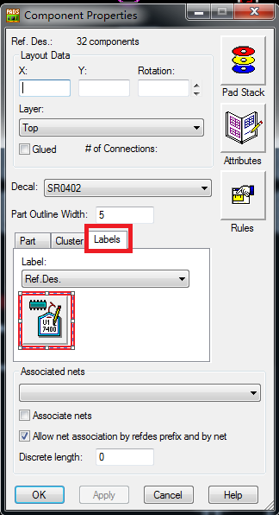
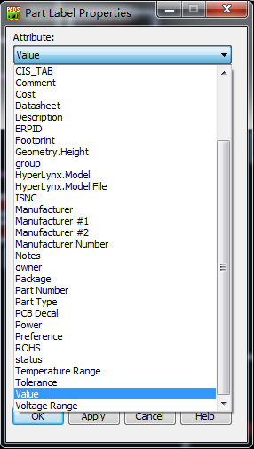
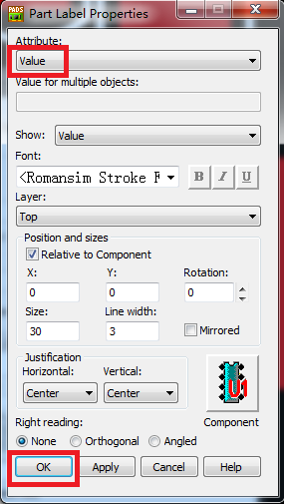
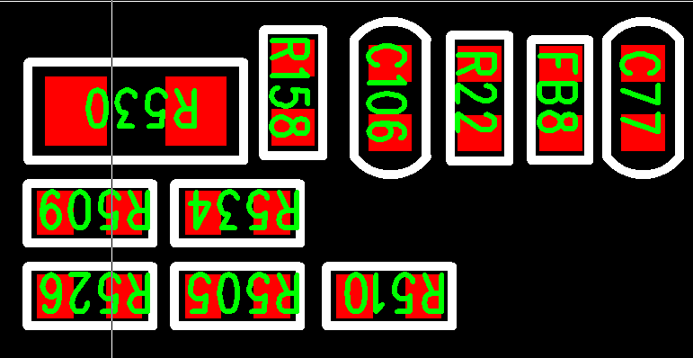
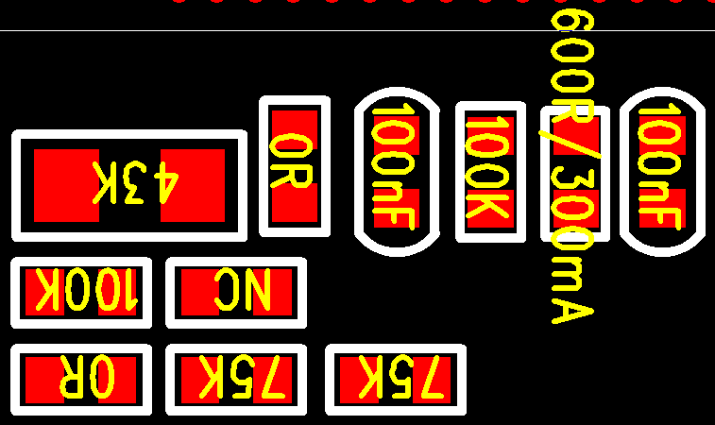
选择所有元件在属性里将Ref Des显示替换为Value显示
Ref Des
1
Value
2
3
4

Slide 9
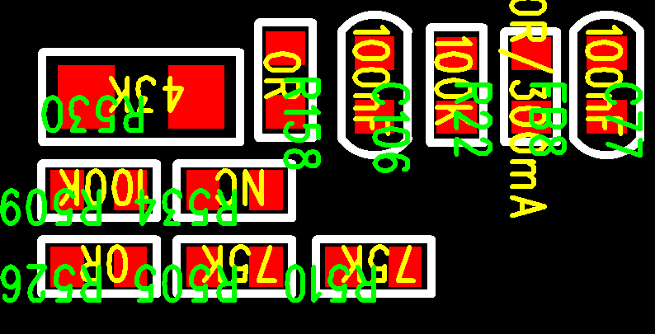
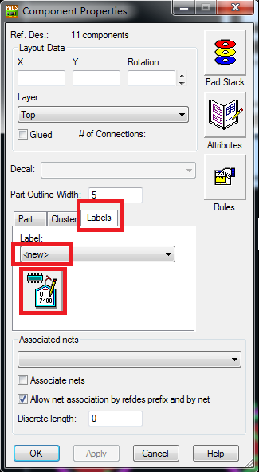
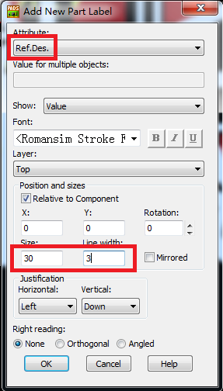
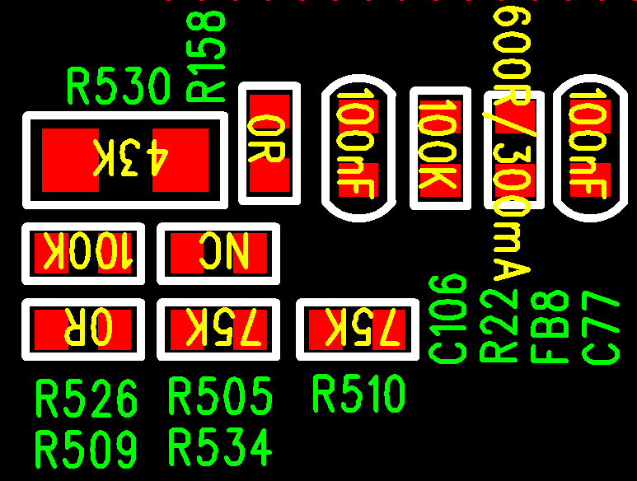
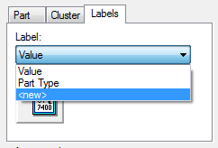
10. 新增元件的Ref Des显示
4
然后重新整理Ref Des的位置
1
2
3
5
6

Slide 10
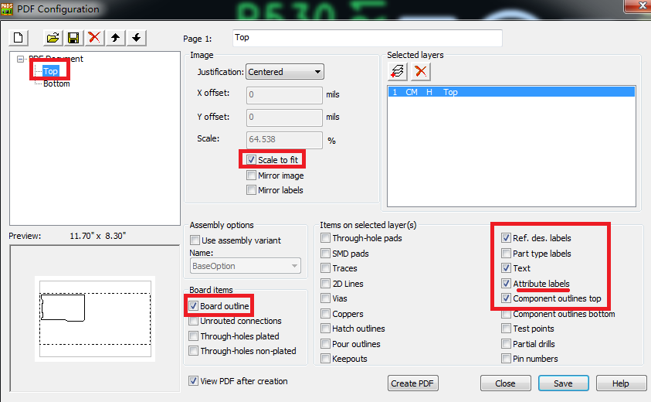
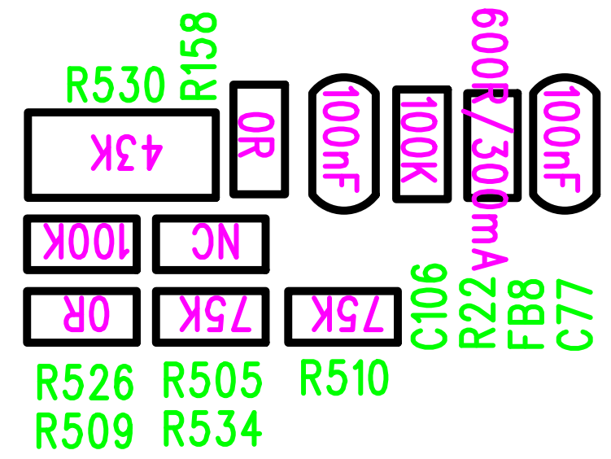
11. 生成带Ref Des & Value的SMD PDF file
生成带value for工厂SMD的PDF（NXXXX-XX-XXX-SMD-value.pdf）
Bottom 和Top设置一样，只是要多选Mirror image

Slide 11

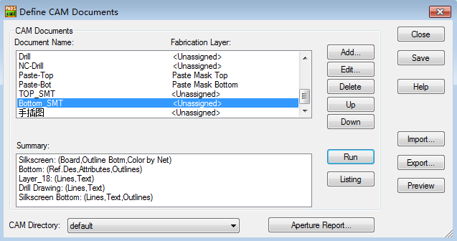
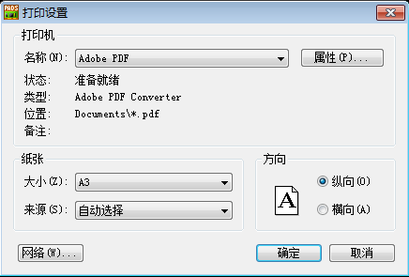
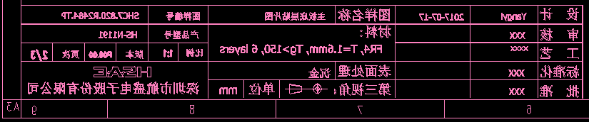
12. 生成贴片图和插件图PDF file
底层贴片图框需Mirror（设置见下页）

Slide 12
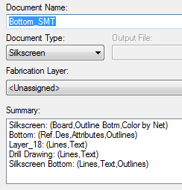
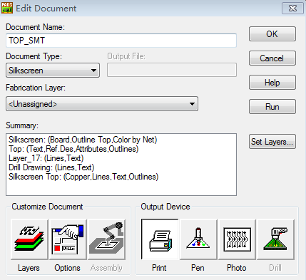
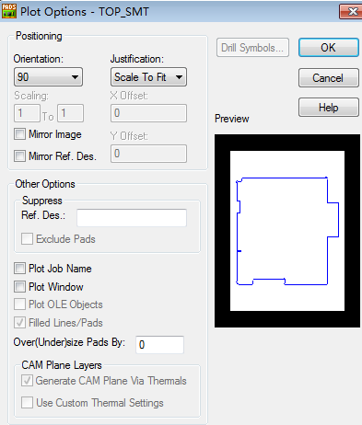
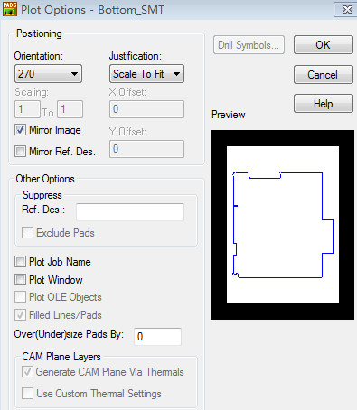
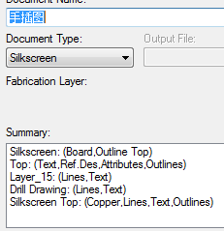
12. 生成贴片图和插件图PDF file （设置CAM）

Slide 13
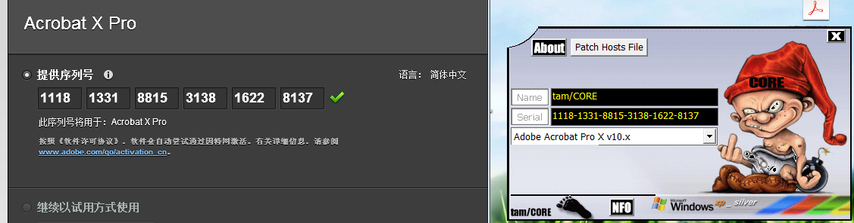
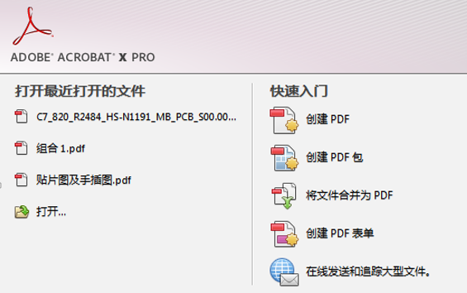
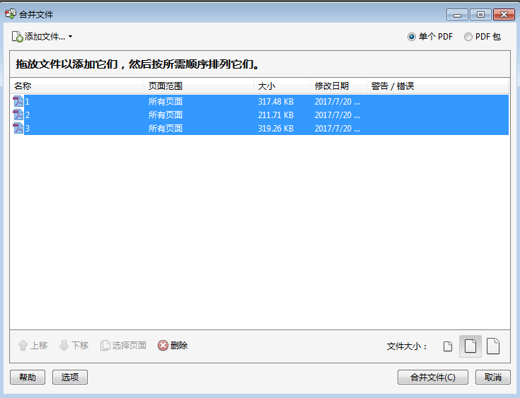
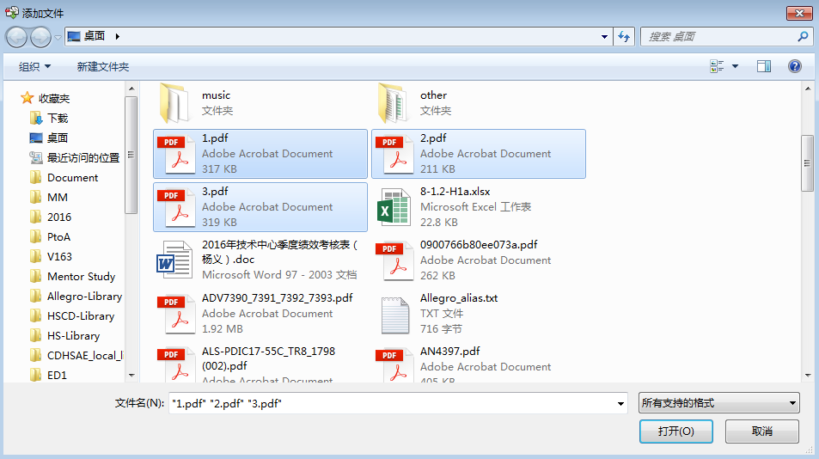
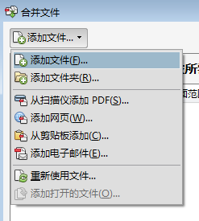
12. 生成贴片图和插件图PDF file
生成：C7_820_R2484_HS-N1191_MB_PCB_P00.00_贴片图及手插图.pdf

